Slide 1
GÜRÜLTÜNÜN İNSAN SAĞLIĞI ÜZERİNDEKİ ETKİSİ
OSMAN GÜRSEN 15010305025
RASİM VEYSEL TEKE 15010305045

Slide 2
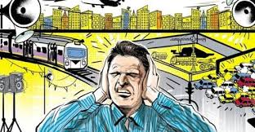
GÜRÜLTÜ NEDİR ?
Teknolojinin gelişmesine paralel olarak ortaya çıkan çevre sorunlarından birisi de gürültü kirliliğidir. Gürültü, istenmeyen ya da hoşlanılmayan sesleri tanımlamak için kullanılsa da “belirgin bir yapısı olmayan, kişiyi bedensel ve psikolojik olarak etkileyebilen ses veya insan ve toplum üzerinde olumsuz etkileri olan istenmeyen sesler” olarak tanımlanır.
Sanayileşme, plansız kentleşme, hızlı nüfus artışı, ulaşım araçları ve insanlar, çevre ve insan sağlığını olumsuz yönde etkileyen gürültü kirliliğine yol açan önemli etmenlerdir.

Slide 3
Gürültü kirliliğine karşı alınması gereken önlemler;
Gürültü kirliliğinin önlenmesinde üç adım söz konusudur. Birincisi gürültünün kaynaktan azaltılmasıdır. En etkili yollardan biridir bunun için;
Gürültü çıkaran işlemi daha az gürültü çıkaran işlemle değiştirmek,
Daha sessiz araçlar ya da makineler kullanmak
Çok gürültü çıkaran araç ya da makinenin çalışmasını yenide gözden geçirerek düzenlemek gerekir.
Gürültüyü kaynaktan giderme işlemi mühendisleri ilgilendirir. Makinelerin ve özellikle taşıt araçlarının tasarım aşamasında önemlidir.

Slide 4
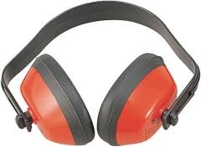
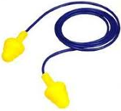
Gürültünün önlenmesinde alınacak ikinci önlem ise gürültünün alıcıda kontrolüdür. Sesin kaynakta ve geçtiği yolda azaltılamaması ya da tedbirlerin uygulanamaması durumunda gürültüye maruz kalan kişi üzerinde koruyucu tedbirlerin alınmasıdır. Bu ise:
Kulak tıpaları
Manşonlar
Gürültü engelleyici başlıklar ile yapılır.

Slide 5
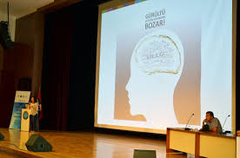
Üçüncü önlem ise çevre kontrolüdür, burada en önemli adım kişilerde gürültü bilincinin oluşturulmasıdır. Bu ise ilkokuldan itibaren gürültünün çevre kirliliğine yol açan bir öğe olarak öneminin ve sağlıkla ilgili etkilerinin işlenmesi ile mümkündür.

Slide 6
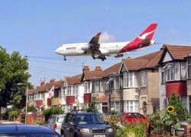
Gürültü Kirliliğine Karşı Alınabilecek Önlemler;
Şehir planlaması yapılırken endüstriyel gürültü kaynaklarının ve otoyolların yaşam alanlarından ayrı tutulması,
Havaalanları yaşam ve iş alanlarından en az 17 km uzağa yapılması,
Gürültü çıkma olasılığı yüksek yerlerin düzenli izlenmesini sağlayacak sistemlerin kurulması,

Slide 7
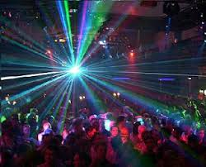
Yerleşim yerlerindeki kamuya açık eğlence yerlerinin yönetmeliklere bağlı kalarak çalışmaları,

Slide 8
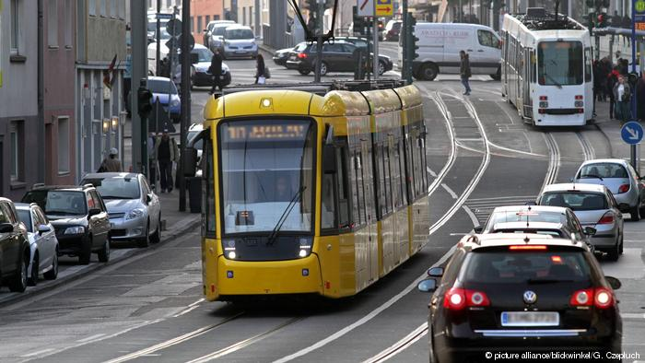
Özel taşıtlar yerine toplu taşıma araçlarının kullanılmaya özendirilmesi, sayılarının arttırılmasına paralel olarak bu araçların yerleşim alanları içerisinden veya çok yakınından geçmemeleri için gerekli tedbirlerin alınması,

Slide 9
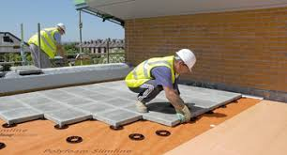
Binalarda yalıtım malzemelerinin kullanılması,

Slide 10
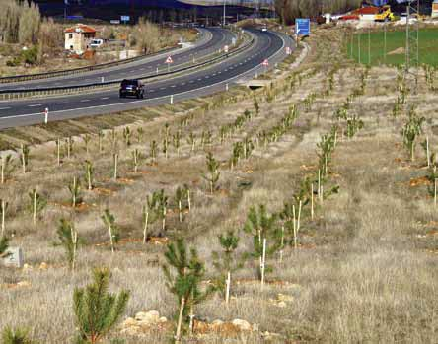
şehir içlerinde ağaçlandırma çalışmalarına ağırlık verilmesi özellikle otoyol kenarlarının ağaçlandırılması, çevre kirliliğine neden olan gürültüyü önlemek için alınabilecek önlemlerdir.

Slide 11
Gürültü Derecesi | Etkilenme Aralığı (dBA) | Sağlık Üzerine Etkileri
1.Derecedeki gürültüler | 30-65 | Konforsuzluk, rahatsızlık, öfke, kızgınlık, uyku düzensizliği ve konsantrasyon bozukluğu.
2.Derecedeki gürültüler | 65-90 | Fizyolojik reaksiyonlar; kan basıncı artışı, kalp atışlarında ve solunumda hızlanma, beyin sıvısındaki basıncın azalması, ani refleksler.
3.Derece gürültüler | 90-120 | Fizyolojik reaksiyonlar, baş ağrıları.
4.Derece gürültüler | 120-140 | İç kulakta devamlı hasar, dengenin bozulması
5.Derece gürültüler | >140 | Ciddi beyin tahribatı, kulak zarının patlaması

Slide 12
GÜRÜLTÜNÜN İNSAN SAĞLIĞINA ETKİSİ;
Gürültünün önemli bir çevre sağlığı konusu olmasının nedeni insan sağlığı üzerindeki olumsuz etkileridir. Gürültü kişide fiziksel, fizyolojik ve psikolojik rahatsızlıkların ortaya çıkmasına sebep olacağı gibi performans düşüklüğüne de neden olmaktadır. Ayrıca insan sağlığına verdiği zararların yanında sözlü iletişimi zorlaştırması ve uyarı sinyallerini maskelemesi gibi zararları da vardır.

Slide 13
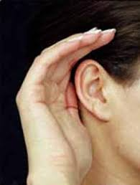
FİZİKSEL ETKİLERİ ;
Gürültünün işitme duyusunda oluşturduğu olumsuz etkilerdir.
Ses çok fazla olduğu zaman iç kulaktaki sinir uçlarını öldürmeye başlar. Yüksek sese maruz kalma süresi uzadıkça daha fazla sinir ucu harap olur. Sinir ucu sayısı azaldıkça da işitme azalır. Ölü sinir uçlarını canlandırmak mümkün değildir ve hasar kalıcıdır.
Gürültü rahatı, güvenliği ve dolaylı olarak da verimliliği etkiler. Gürültünün giderek artması kişilerde ilk olarak rahatsızlık duygusu yaratır sonrasında konuşma zorluğuna sebep olur ve son olarak da işitme gücünün zayıflamasına neden olur.

Slide 14
Fizyolojik Etkileri
Gürültünün belli başlı bilinen fizyolojik rahatsızlıkları; stres, kalp atışlarının ve kan dolaşımının değişmesi, kas gerilmeleri, solunumda hızlanma, uykusuzluktur. Bunların dışında mide rahatsızlıklarından ülser ve gastrit ile migren gibi hastalıkların ortaya çıkmasında gürültünün etkisi olabileceği ileri sürülmektedir.
Gürültü ile kardiovasküler hastalıklar arasında ilişkiler konusunda sürdürülen çalışmalar ve deneyler, gürültünün;
Yüksek kan basıncına (hipertansiyon),
Hızlı kalp atışına,
Kolesterol artışına
Adrenalin yükselmesine,
Solunumun hızlanmasına
Adale gerilmesine,
irkilmelere neden olabildiğini kanıtlamıştır.

Slide 15
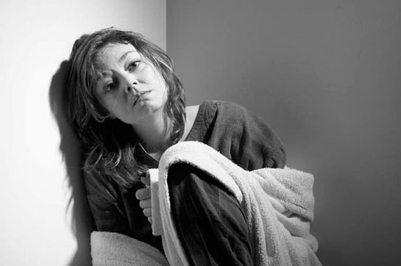
Psikolojik Etkileri;
Gürültünün kişilerin psikolojilerine etkileri, kişilerin duygusal yapısıyla yakından ilgilidir. Sürekli gerilim, sinir bozukluğu, korku, tedirginlik, şüphecilik, dil dolanması gibi psikolojik rahatsızlıklara neden olur. Morali etkiler ve verimi azaltır.

Slide 16
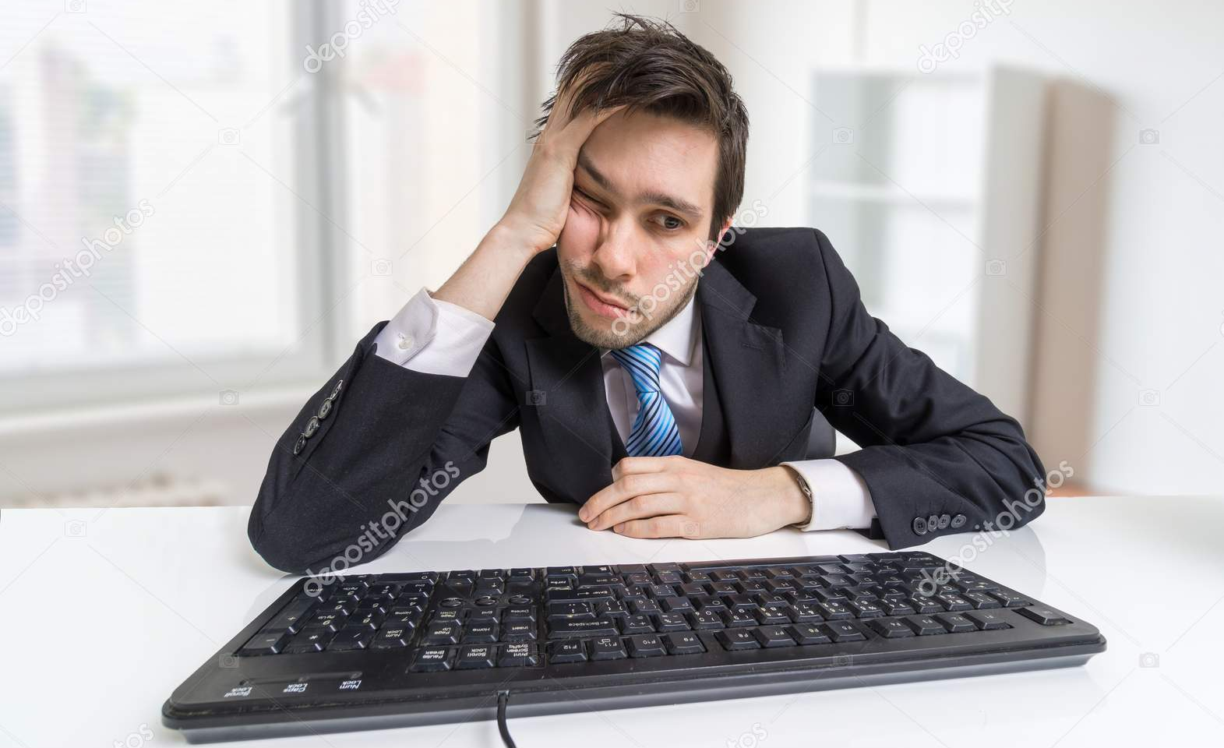
Performansa Etkileri;
Gürültü bazı durumlarda yapılan işi de olumsuz etkilemektedir. Mesela doğru bir ritim varsa işçiler ritimlerini veya hızlarını bu gürültüye göre ister istemez değiştirebilirler. Gürültünün neden olduğu yorgunluk bazı çalışmalarda endüstriyel kazalara neden olmaktadır. İş verimini azaltması ve işitilen seslerin anlaşılamaması gürültünün performansa olan etkileridir.

Slide 17
insanların evlerinde, işyerlerinde ve çeşitli aktiviteleri sırasında maruz kaldıkları gürültünün en önemli performans etkileri şunlardır:
Karşılıklı konuşmanın etkilenmesi,
Dinleme ve anlamada güçlük,
Konuşmanın kesintiye uğraması,
Yüksek sesli konuşmaya neden olması,
İletişim bozukluğu,

Slide 18
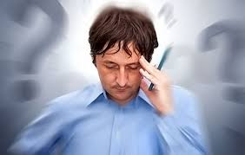
Okuma ve öğrenme olumsuz etkilenir: Gürültü dikkat gerektirici, hafıza ve sözcüklerle ilgili çalışma ve öğrenimleri olumsuz etkiler. Arka plandaki bir sözlü müzik, kelime hafızasını bozucu etki yapar, konsantrasyon eksikliğine neden olur.

Slide 22
KAYNAKÇA
www.halk-sağliği.uludağ.edu.tr
www.eminsert.org.tr
www.cekud.org.tr

